Slide 1
Выпускная работа
Студентов КА «Шаг» курса «Разработка и продвижение WEB-проектов»
Леонов Д.А.
Мартыненко Е.В.

Slide 2

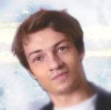
Разработчики
Леонов Д.А.
denis.leonov1990@gmail.com
Мартыненко Е.А.
evheniimartynenko@gmail.com

Slide 3
О компании
Donluxe – коммерческая организация, предоставляющая транспортные услуги грузоперевозок и перевозок пассажиров из Донецка

Slide 4
Цель создания сайта
Создание нового дизайна
Адаптация сайта под мобильные устройства
Внедрение нового функционала

Slide 5
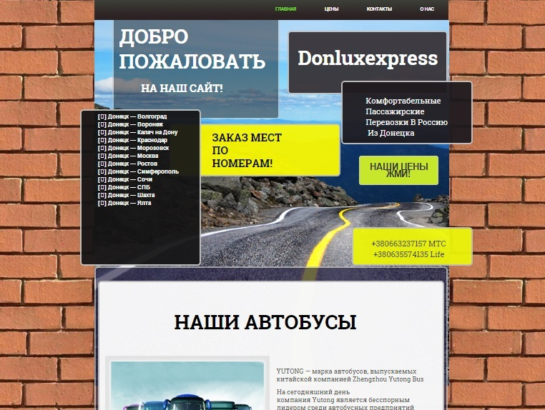
«Старый» сайт
http://donex.pp.ua/

Slide 6

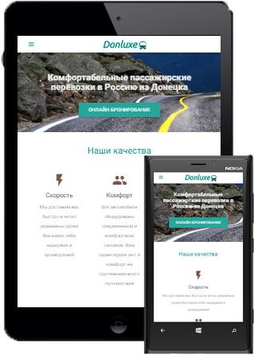
Новый дизайн

Slide 7
Немного о функционале
Онлайн бронирование билетов
Заказ звонка
Админ панель (управление заказами, маршрутами)
Комментарии

Slide 8
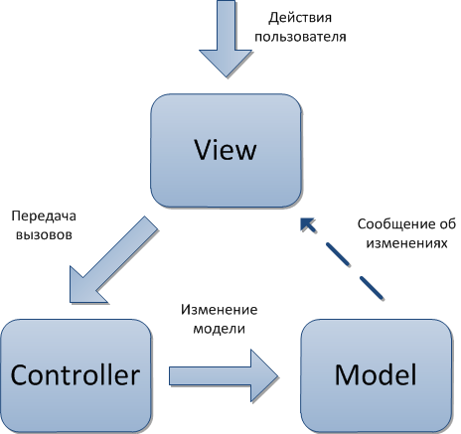
Паттерн проектирования
Этот шаблон разделяет работу веб-приложения на три отдельные функциональные роли: модель данных (model), пользовательский интерфейс (view) и управляющую логику (controller). Таким образом, изменения, вносимые в один из компонентов, оказывают минимально возможное воздействие на другие компоненты.

Slide 9




FRONT-END сайта
.
- materialize (HTML, CSS, JS framework)
.
- асинхронный JavaScript

Slide 10


BACK-END сайта
- php5
- база данных MySQL

Slide 11
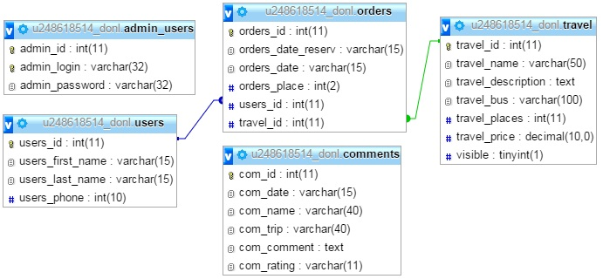
Структура базы данных

Slide 12

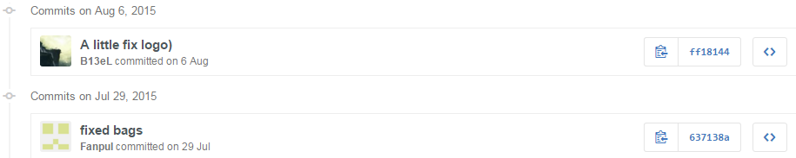
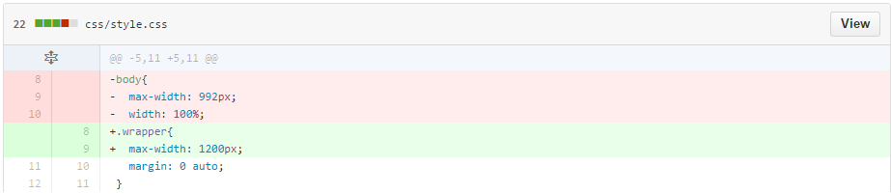
Система контроля версий
https://github.com/

Slide 13
Ближайшие планы
Регистрация пользователей
SЕО оптимизация
Кроссбраузерность (ie v6.0+)

Slide 14
Конец. Спасибо за внимание☺
30.10.2015

